Slide 1

Filipe Oliveira Costa
Calibração de Sensores do ATLASCAR2 por Otimização Global
Dissertação de Mestrado em Engenharia Mecânica
Orientador: Prof. Doutor Miguel Armando Riem de Oliveira
Coorientador: Prof. Doutor Vítor Manuel Ferreira dos Santos
Aveiro, 25 de Julho de 2018

Slide 2
Estrutura
Introdução
Trabalho relacionado
Infraestrutura existente de Hardware e Software
Abordagem de calibração
Ensaios e Resultados
Conclusões e Trabalhos futuros
Filipe Costa

Slide 3
1. Introdução
Calibração de Sensores do ATLASCAR2 por Otimização Global
Filipe Costa
3
Notes:
- Condução autónoma área de investimento

Slide 4
1. Introdução
Projeto ATLAS
ATLASCAR 1
ATLASCAR 2
Filipe Costa
Notes:
No LAR foi criado o projeto ATLAS que tem o objetivo
Um carro de cond. Autom. Precisa de vários sensores
No Atlascar já estão instalados alguns sensores

Slide 5
1. Introdução
Enquadramento
Os veículos de condução autónoma precisam de vários sensores para ter a perceção do espaço envolvente;
A bordo do ATLASCAR 2 estão instalados vários sensores;
É preciso fazer a calibração de todos os sensores para que seja possível integrar a informação deles obtida.
Filipe Costa
Notes:
Um dos grandes problemas da atualidade da cond. Autom. É calibrar todos os sensores
É um processo esporádico
Consiste em obter as transform. Geom. Em relação a um referencial comum

Slide 6
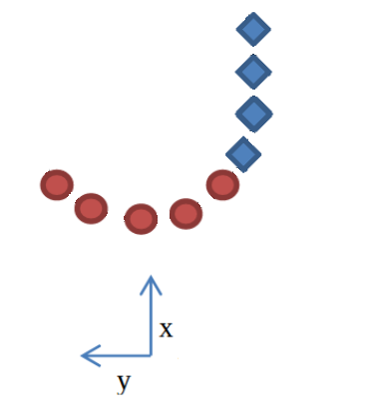
1. Introdução
Calibração extrínseca
Laser1
Aquisição de dados
Laser2
Sobreposição sem calibração
Sobreposição com calibração
Laser2
Laser2
Filipe Costa
Notes:
- Este exemplo serve para perceber a importância da calibração

Slide 7
1. Introdução
Objetivo
Investigar a possibilidade de usar um processo de otimização global para realizar a calibração de todos os sensores a bordo do ATLASCAR 2.
Filipe Costa
Notes:
De forma a aprofundar os estudos na área da perceção e assistência à condução, é necess calibrar a bordo do veiculo
O objetivo é …

Slide 8
2. Trabalho relacionado
Calibração de Sensores do ATLASCAR2 por Otimização Global
Filipe Costa
8
Notes:
Ao longo dos anos foram apresentados vários métodos de calib
Ainda não existe uma solução ótima que consiga calibrar todos tipo autumaticamente

Slide 9
2. Trabalho relacionado
Método de calibração usado atualmente no ATLASCAR 2
Filipe Costa
Notes:
Atualmente no Lar existe um método que usa uma bola
Passar a bola na frente dos sensores
Cada sensor deteta o centro da bola em posições
E criada uma nuvem de pontos
Cada nuvem é comparada à nuvem referente ao sensor escolhido para ser o referencial global
Usando o algoritmo …. Que sobrepõe as nuvens de modo a achar a transf geom

Slide 10
2. Trabalho relacionado
Método de calibração usado atualmente no ATLASCAR 2
Filipe Costa
Notes:
Atualmente é o único método que consegue calib todo tipo de sensores
Apesar dos bons resultados a calib é feita aos pares
Onde cada sensor é calibrado em relação ao referencial global
As outras relações são descartadas
Dai a ideia de implementar um método que calib todos ao mesmo tempo por OG

Slide 11
3. Infraestrutura existente de Hardware e Software
Calibração de Sensores do ATLASCAR2 por Otimização Global
Filipe Costa
11
Notes:
Point grey
O método funciona para todos
2 módulos do opencv
Algoritmo de otimização SciPy

Slide 12
4. Abordagem de calibração
Calibração de Sensores do ATLASCAR2 por Otimização Global
Filipe Costa
12
Notes:
O objetivo de criar um método que calibre todo tipo de senores ao mesmo tempo é ambicioso, pouco tempo
Foi desenvolvido um método automático de calib que pode calib N camera ao mesmo tempo
A única restrição é ter 1 marcador ligar cada par de cameras
De modo a estabelecer relações entre as cameras

Slide 13
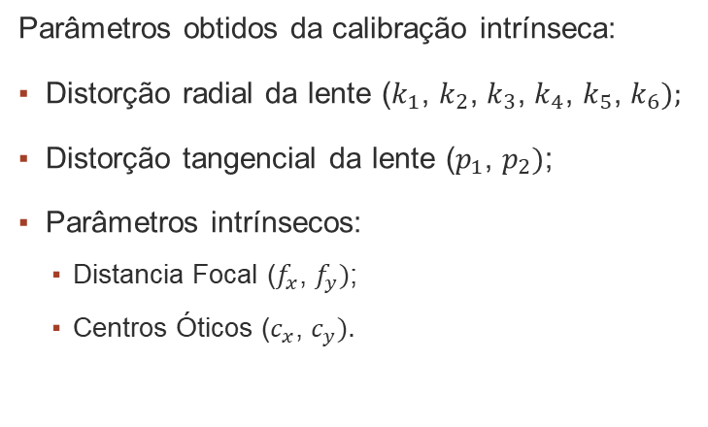
4. Abordagem de calibração
Calibração intrínseca
Parâmetros obtidos da calibração intrínseca:
Distorção radial da lente ($k_{1}$, $k_{2}$, $k_{3}$, $k_{4}$, $k_{5}$, $k_{6});$
Distorção tangencial da lente ($p_{1}$, $p_{2})$;
Parâmetros intrínsecos:
  Distancia Focal ($f_{x}$, $f_{y})$;
  Centros Óticos ($c_{x}$, $c_{y}).$
Filipe Costa
Notes:
- por ser calib de cameras
- Usa o modulo do opencv

Slide 14
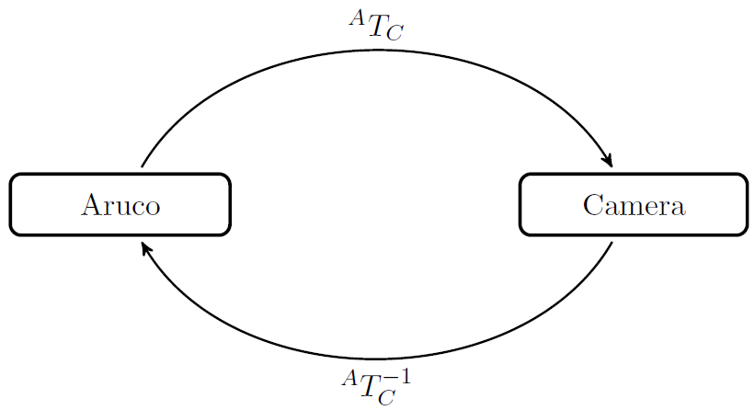
4. Abordagem de calibração
Alvo de calibração
Características encontradas na deteção dos marcadores Aruco:
Número identificador;
Transformação geométrica do sistema de coordenadas do marcador para o sistema de coordenadas da câmara.
Filipe Costa
Notes:
O alvo de calib do metod é
E para fazer a calib estes são espalhado em torno das varias camaras
A grande vantagem deve so facto de a deteção deste marcador retorna
Um numero identificador do marcador
E a transformação do referencial do marcador para o referencial da camara

Slide 15
4. Abordagem de calibração
Procedimento de calibração
Otimização dos parâmetros extrínsecos
Criar grafo
Filipe Costa

Slide 16
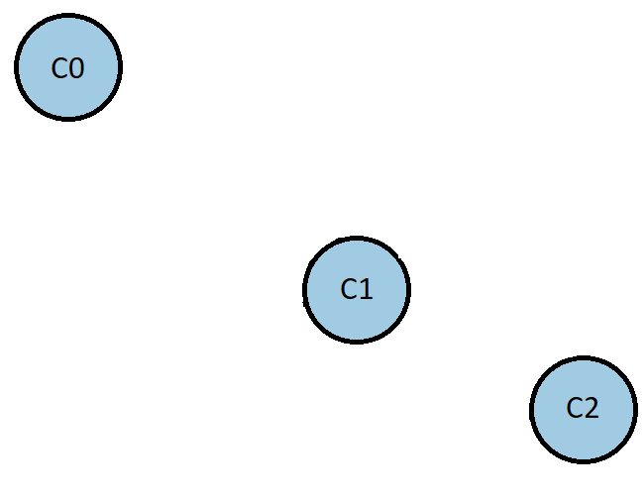
4. Abordagem de calibração
Criar grafo
Obter imagens das câmaras
Filipe Costa

Slide 17
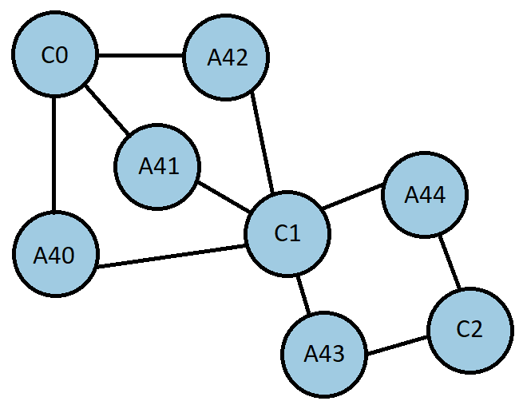
4. Abordagem de calibração
Criar grafo
Obter imagens das câmaras
Detetar os marcadores Aruco nas imagens obtidas
Filipe Costa

Slide 18
4. Abordagem de calibração
Otimização
Obter imagens das câmaras
Otimização dos parâmetros extrínsecos
Detetar os marcadores Aruco nas imagens obtidas
Filipe Costa

Slide 19
4. Abordagem de calibração
Requisitos para efetuar a otimização
Criar o vetor com a estimativa inicial dos parâmetros extrínsecos
Criar matriz esparsa
Função de custo
Algoritmo de otimização
Filipe Costa

Slide 20
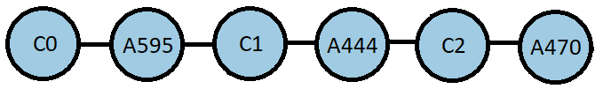
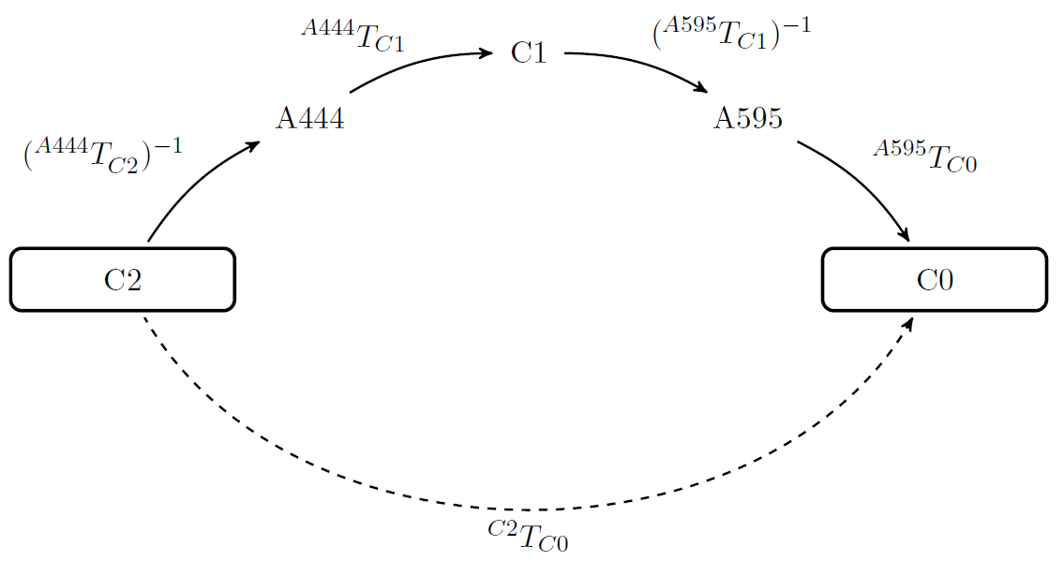
4. Abordagem de calibração
Obter a estimativa inicial
Filipe Costa
Notes:
Primeiro um camera é escolhida para ser o ref global
De seguida é determinado o caminho que é necessário percorrer até chegar ao ref glob por parte de cada nó
Tendo o caminho e sabendo que cada ligação representa um transformação torna –se possível estimar os param extrins de todos os elementos
De forma a perceber o método podemos pensar neste exemplo onde …

Slide 21
4. Abordagem de calibração
Obter a estimativa inicial
Filipe Costa
Notes:
Nem todos são simples
Neste caso existem vários caminho possíveis
São calculados todos os caminho mais curtos
Para cada um desses caminhho á calculada uma transformação
No fim é feita a media

Slide 22
4. Abordagem de calibração
Criar o vetor com a estimativa inicial
$vetor = [t_{x}^{C0},{ t}_{y}^{C0},t_{z}^{C0}$, $r_{1}^{C0}$, $r_{2}^{C0}$, $r_{3}^{C0}, …,t_{x}^{A0},{ t}_{y}^{A0},t_{z}^{A0}\text{, }r_{1}^{A0}\text{, }r_{2}^{A0}\text{, }r_{3}^{A0}, …]$
Filipe Costa

Slide 23
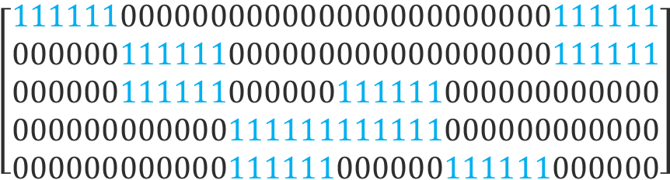
4. Abordagem de calibração
Criar matriz esparsa
C0 C1 C2 A444 A470 A595
Erro 1 (C0 – A595) →
Erro 2 (C1 – A595) →
Erro 3 (C1 – A444) →
Erro 4 (C2 – A444) →
Erro 5 (C2 – A470) →
$$\left[\begin{aligned}1 \\ 0 \\ 0 \\ 0 \\ 0\end{aligned}\begin{aligned}1 \\ 0 \\ 0 \\ 0 \\ 0\end{aligned}\begin{aligned}1 \\ 0 \\ 0 \\ 0 \\ 0\end{aligned}\begin{aligned}1 \\ 0 \\ 0 \\ 0 \\ 0\end{aligned}\begin{aligned}1 \\ 0 \\ 0 \\ 0 \\ 0\end{aligned}\begin{aligned}1 \\ 0 \\ 0 \\ 0 \\ 0\end{aligned}\begin{aligned}0 \\ 1 \\ 1 \\ 0 \\ 0\end{aligned}\begin{aligned}0 \\ 1 \\ 1 \\ 0 \\ 0\end{aligned}\begin{aligned}0 \\ 1 \\ 1 \\ 0 \\ 0\end{aligned}\begin{aligned}0 \\ 1 \\ 1 \\ 0 \\ 0\end{aligned}\begin{aligned}0 \\ 1 \\ 1 \\ 0 \\ 0\end{aligned}\begin{aligned}0 \\ 1 \\ 1 \\ 0 \\ 0\end{aligned}\begin{aligned}0 \\ 0 \\ 0 \\ 1 \\ 1\end{aligned}\begin{aligned}0 \\ 0 \\ 0 \\ 1 \\ 1\end{aligned}\begin{aligned}0 \\ 0 \\ 0 \\ 1 \\ 1\end{aligned}\begin{aligned}0 \\ 0 \\ 0 \\ 1 \\ 1\end{aligned}\begin{aligned}0 \\ 0 \\ 0 \\ 1 \\ 1\end{aligned}\begin{aligned}0 \\ 0 \\ 0 \\ 1 \\ 1\end{aligned}\begin{aligned}0 \\ 0 \\ 1 \\ 1 \\ 0\end{aligned}\begin{aligned}0 \\ 0 \\ 1 \\ 1 \\ 0\end{aligned}\begin{aligned}0 \\ 0 \\ 1 \\ 1 \\ 0\end{aligned}\begin{aligned}0 \\ 0 \\ 1 \\ 1 \\ 0\end{aligned}\begin{aligned}0 \\ 0 \\ 1 \\ 1 \\ 0\end{aligned}\begin{aligned}0 \\ 0 \\ 1 \\ 1 \\ 0\end{aligned}\begin{aligned}0 \\ 0 \\ 0 \\ 0 \\ 1\end{aligned}\begin{aligned}0 \\ 0 \\ 0 \\ 0 \\ 1\end{aligned}\begin{aligned}0 \\ 0 \\ 0 \\ 0 \\ 1\end{aligned}\begin{aligned}0 \\ 0 \\ 0 \\ 0 \\ 1\end{aligned}\begin{aligned}0 \\ 0 \\ 0 \\ 0 \\ 1\end{aligned}\begin{aligned}0 \\ 0 \\ 0 \\ 0 \\ 1\end{aligned}\begin{aligned}1 \\ 1 \\ 0 \\ 0 \\ 0\end{aligned}\begin{aligned}1 \\ 1 \\ 0 \\ 0 \\ 0\end{aligned}\begin{aligned}1 \\ 1 \\ 0 \\ 0 \\ 0\end{aligned}\begin{aligned}1 \\ 1 \\ 0 \\ 0 \\ 0\end{aligned}\begin{aligned}1 \\ 1 \\ 0 \\ 0 \\ 0\end{aligned}\begin{aligned}1 \\ 1 \\ 0 \\ 0 \\ 0\end{aligned}\right]$$
Filipe Costa
Notes:
Tem no eixo dos x …
Tem no eixo dos y..
Com esta matriz podemos definir quais os parâmetros que tem influencia em cada um dos erros

Slide 24
4. Abordagem de calibração
Criar matriz esparsa
Filipe Costa

Slide 25
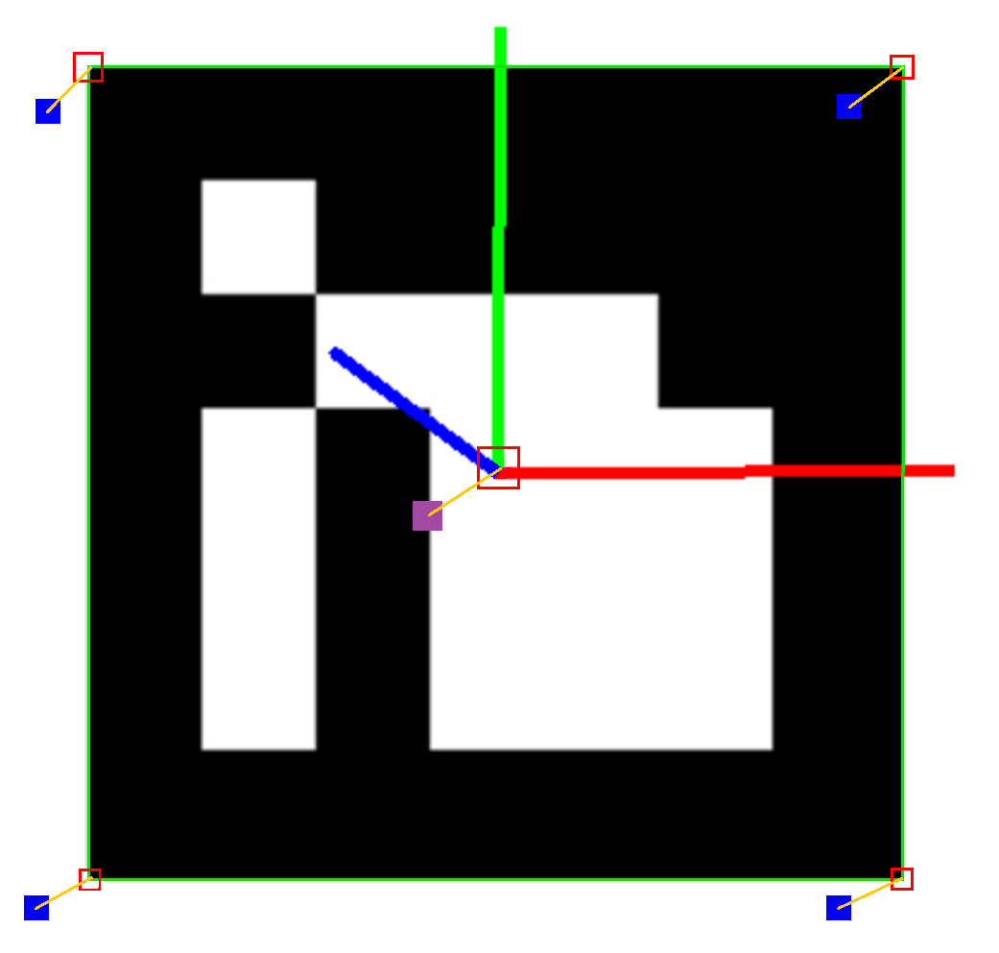
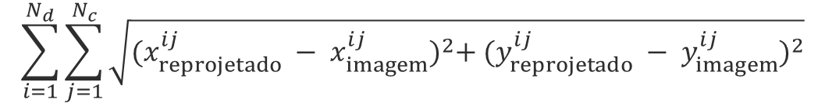
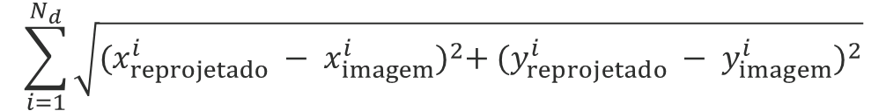
4. Abordagem de calibração
Ground truth
Ponto reprojetados (cantos)
Ponto reprojetado (centro)
Função de custo
Calibração que usa os cantos dos marcadores:
$$\sum_{i=1}^{N_{d}}{\sum_{j=1}^{N_{c}}{\sqrt{{(x_{reprojetado}^{ij} − x_{imagem}^{ij})}^{2}+ {(y_{reprojetado}^{ij} − y_{imagem}^{ij})}^{2}}}}$$
Calibração que usa os centros dos marcadores:
$$\sum_{i=1}^{N_{d}}{\sqrt{{(x_{reprojetado}^{i} − x_{imagem}^{i})}^{2}+ {(y_{reprojetado}^{i} − y_{imagem}^{i})}^{2}}}$$
Filipe Costa

Slide 26
4. Abordagem de calibração
Algoritmo de otimização
Algoritmo usado está incluído na libraria do SciPy;
O Algoritmo usado é denominado de “Trust Region Reflective” (trf);
  É o algoritmo mais indicado para problemas de esparsidade elevada com limites estabelecidos para os parâmetros.
Filipe Costa
Notes:
Foi escolhido porque:
Permite restringir a variação dos parâmetros
Usando a matrix esparsa e establecento limites para os parâmetros
Ajuda o otimizador a convergir para uma solução mais precisa

Slide 27
5. Ensaios e Resultados
Calibração de Sensores do ATLASCAR2 por Otimização Global
Filipe Costa
27
Notes:
Foram criados dois datasets que ajudaram a verificar que
A calibração funciona melhor utilizando os centros dos marcador
Por isso todos os outro testes forma feitos com os centro

Slide 28
5. Ensaios e Resultados
Dataset 1 - constituído por 5 câmaras e 6 marcadores
Filipe Costa

Slide 29
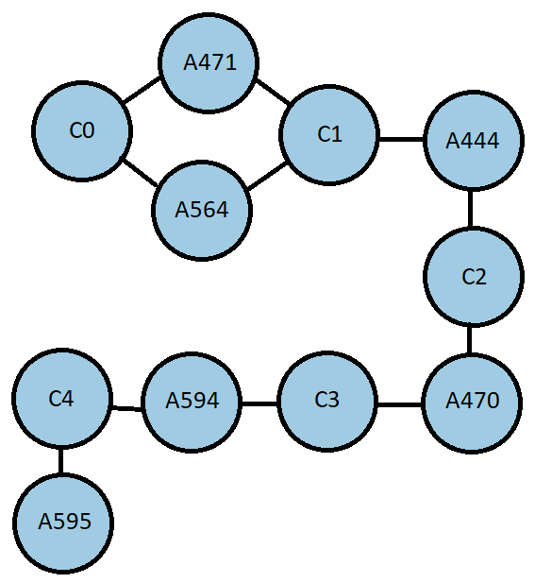
Dataset 1
Grafo gerado.
Filipe Costa
Notes:
- Onde se obteve o grafo representado

Slide 30
Dataset 1
Representação dos custos relativos a cada deteção antes e depois da otimização
Custo médio reduziu de 2,1 para 0,35 pixels
Filipe Costa
Notes:
Depois da calib foi obtido este gráfico com
Os custos antes da otimização representado a
E depois da otimi representado a

Slide 31
5. Ensaios e Resultados
Dataset 1 – Resultado da otimização
Filipe Costa

Slide 32
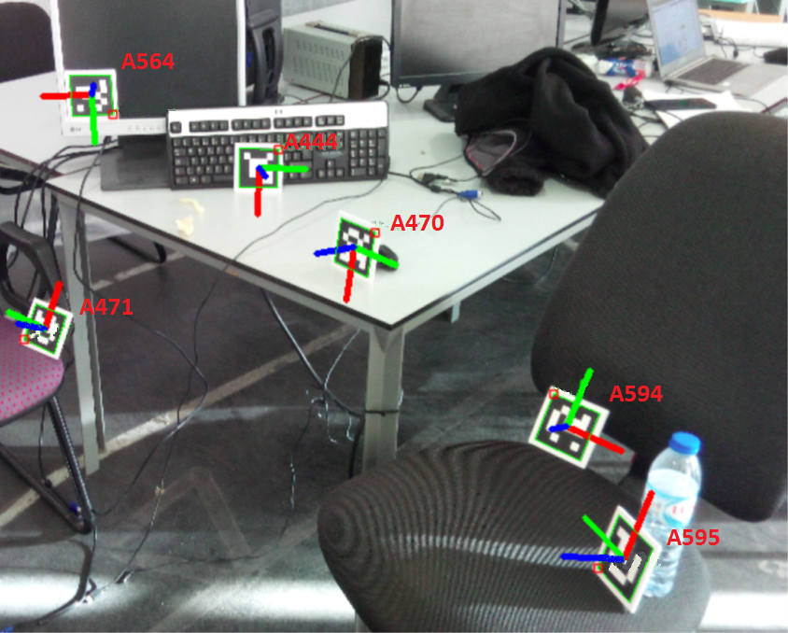
5. Ensaios e Resultados
Dataset 1
Filipe Costa

Slide 33
Dataset 2
Tabuleiro com 54 marcadores Aruco
Filipe Costa
Notes:
O dataset anterior permitiu fazer a verificação visual
Contudo é necessário fazer a verifica numerica

Slide 34
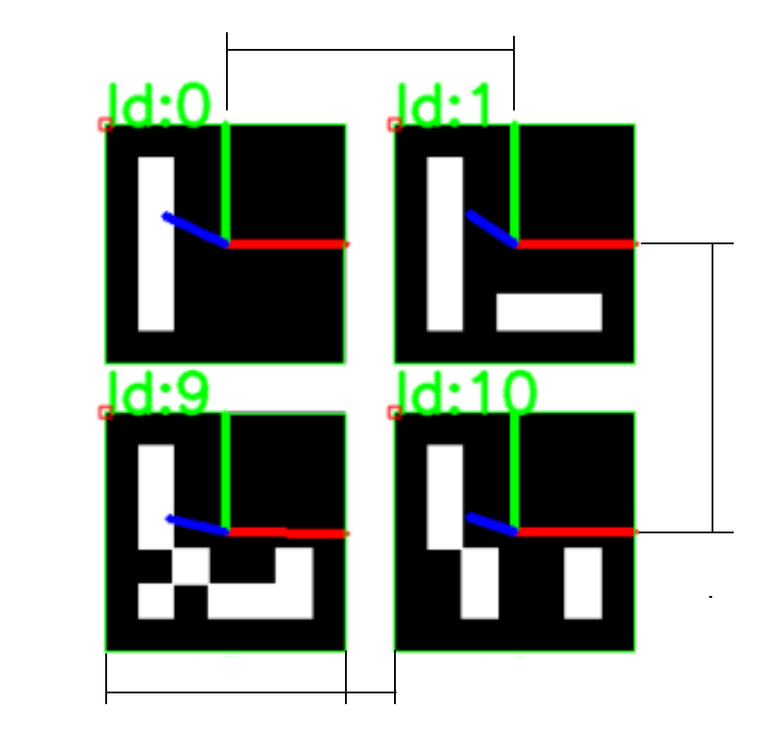
Dataset 2
120 mm
120 mm
100 mm
20 mm
Filipe Costa

Slide 35
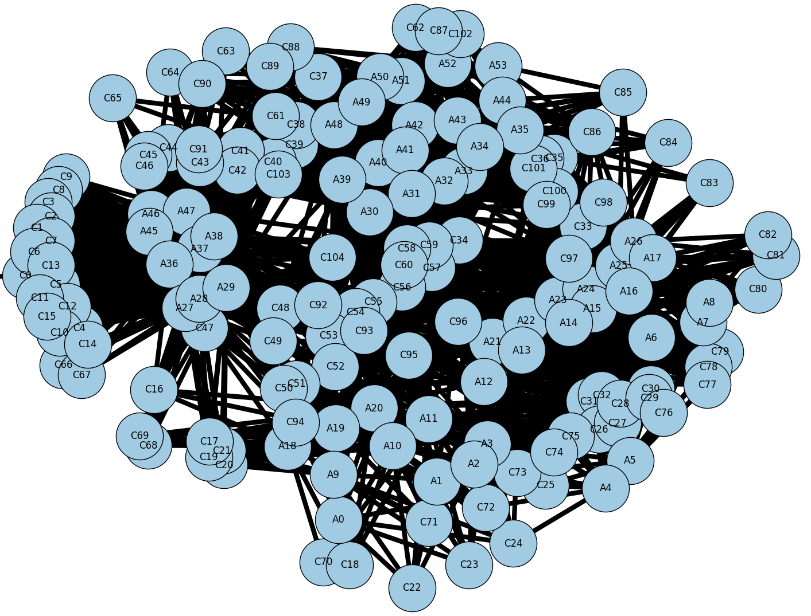
Dataset 2
Foram criados dois datasets com o tabuleiro representado:
104 câmaras e 54 marcadores.
38 câmaras e 54 marcadores.
Filipe Costa
Notes:
- De onde resulta um grafo igual a este que já demonstra alguma complexidade

Slide 36
5. Ensaios e Resultados
Dataset 2 – Representação dos custos relativos a cada deteção antes e depois da otimização
Custo médio reduziu de 9,6 para 0,85 pixels
Filipe Costa

Slide 37
5. Ensaios e Resultados
Dataset 2 – Reprojeção dos pontos 3D
Filipe Costa

Slide 38
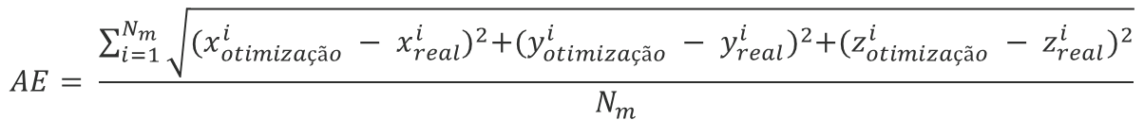
5. Ensaios e Resultados
Dataset 2 – Erro médio da projeção 3D (milímetros)
$$AE= \frac{\sum_{i=1}^{N_{m}}{\sqrt{{(x_{otimização}^{i} − x_{real}^{i})}^{2}+{(y_{otimização}^{i} − y_{real}^{i})}^{2}+{(z_{otimização}^{i} − z_{real}^{i})}^{2}}}}{N_{m}}$$
 | 104 câmaras |  | 38 câmaras
Ruído | Estimativa Inicial (mm) | Otimização (mm) | Estimativa Inicial (mm) | Otimização (mm)
- | 24 | 28 | 12 | 12
1 % | 25 | 25 | 12 | 10
5 % | 32 | 31 | 20 | 12
10 % | 46 | 31 | 39 | 16
15 % | 56 | 42 | 52 | 30
Filipe Costa
Notes:
Com referido o objetivo deste dataset era fazer um verif numer
Calculou-se o erro medio da projeção 3D
Foram feitos vários testes onde se variou o ruido da estimativa inical

Slide 39
5. Ensaios e Resultados
Dataset 2 – Projeção 3D
Filipe Costa

Slide 40
6. Conclusões e Trabalhos futuros
Calibração de Sensores do ATLASCAR2 por Otimização Global
Filipe Costa
40

Slide 41
6. Conclusões e Trabalhos futuros
Conclusões
Método pode calibrar um grande número de câmaras ao mesmo tempo;
A única restrição é ter um marcador de ligação entre cada par de câmaras;
A precisão da deteção dos marcadores permite obter uma excelente estimativa inicial;
O processo de otimização apresenta quase sempre melhorias em relação à estimativa inicial.
Filipe Costa

Slide 42
6. Conclusões e Trabalhos futuros
Trabalhos Futuros
Explorar os limites que podem ser aplicados ao vetor a otimizar;
Testar o método num dataset retirado do ATLASCAR 2 e comparar os resultados com o método existente;
Expandir o método de modo a ser possível calibrar outro tipo de sensores como lasers 2D e 3D.
Filipe Costa

Slide 43


Filipe Oliveira Costa
Obrigado
Calibração de Sensores do ATLASCAR2 por Otimização Global
Aveiro, 25 de Julho de 2018
Notes:
Queria agradecer ao professor Miguel e ao professor Vítor pela orientação que me deram ao longo deste trabalho.
Queria ainda agradecer aos meus colegas pelas ajudas que me foram prestadas ao longo destes anos.
E quero fazer um agradecimento especial à minha família pelo apoio incondicional que me deram sempre e certamente irão continuar a dar, pois sem esse apoio nada disto seria possível.

